Slide 1
Кризисное консультирование
Коваленко Елена Васильевна,
педагог-психолог ГБУ РК «РЦСТ»

Slide 2
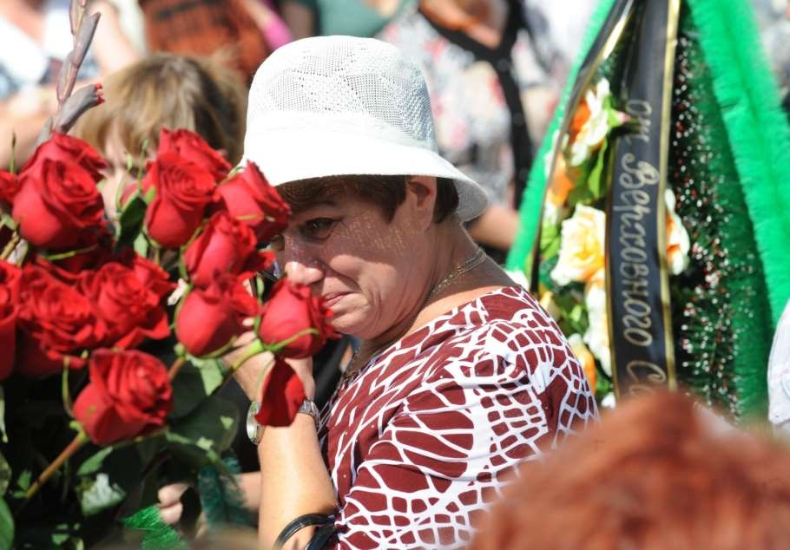
Горе
Горе – естественный процесс, сопровождающий любую утрату, потерю, смерть близкого человека или расставание на длительное время.
Горе - это реакция на утрату значимого объекта, части идентичности или ожидаемого будущего.
Реакция на утрату значимого объекта - психический процесс, развивающийся по своим законам.

Slide 3
Реакция горя
Работа горя
Реакция горя - это нормальная реакция человека на любую значимую потерю.
Процесс горевания называется работой горя.
Работа горя - это огромный душевный труд по переработке трагических событий.
Профессиональная задача психолога заключается в том, чтобы помочь клиенту по-настоящему пережить утрату, совершить работу горя, а не в том, чтобы притупить остроту душевных переживаний.

Slide 4
Реакция горя
Работа горя
Процесс скорби, оплакивания не является какой-то неадекватной реакцией, от которой надо уберечь человека, с
гуманистических позиций он приемлем и необходим.
Это очень тяжелая психическая нагрузка, заставляющая страдать.
Скорбь нельзя приостанавливать, она должна продолжаться столько, сколько необходимо (Вайтхед, 2002).

Slide 5
Процесс горевания
Процесс горевания не всегда идет по так называемому «нормативному» пути.
Существуют факторы, которые могут осложнить течение этого процесса.
Принято разделять горевание на так называемое:
«нормальное» горевание;
«патологическое» горевание.

Slide 6
«Нормальное» горевание
Процесс естественного переживания горя проходит определенные стадии.
Каждая из стадий характеризуется своим набором физических и психологических симптомов.

Slide 7
Общие симптомы горя
Соматические нарушения:
нарушение сна, аппетита;
дыхательные и мышечные спазмы;
симптоматика болезни, от которой умер близкий и др.
Нарушения в эмоциональной сфере:
чувство вины (зачастую - доминирующее);
опустошенность;
поглощённость образом умершего;
идеализация умершего;
чувство брошенности, вызывающее злость.
Нарушения в познавательной сфере:
нарушение памяти, внимания, мышления.

Slide 8
Стадии горя
Стадия шока и оцепенения (от нескольких секунд до нескольких дней). Может закончиться острым реактивным состоянием.
Стадия страдания и дезорганизации – острое горе (6-7 недель). Работа по переживанию горя становится ведущей деятельностью.
Стадия остаточных толчков и реорганизации (до года). Утрата постепенно входит в жизнь.
Стадия завершения (1-1,5 года после утраты). На смену горю приходит печаль.

Slide 9
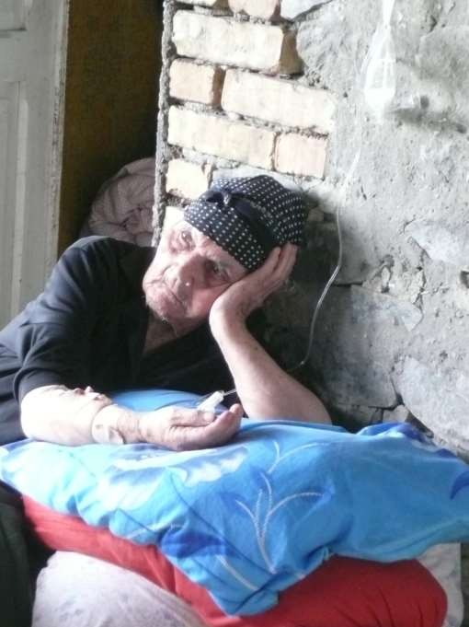
Стадия шока
Рассматривается как защитное отрицание факта или значения смерти, оберегающее человека от столкновения с утратой сразу во всем объеме
изменение в восприятии, тоннельное зрение, пелена, ощущение нереальности происходящего;
изменение восприятия времени, время в восприятии горюющего ускоряется или останавливается;
увеличение эмоциональной дистанции с окружающими;
существенная потеря сил;
соматические реакции: затрудненное дыхание, ком в горле,
мышечная слабость, потеря аппетита;
деперсонализация.

Slide 10
Стадия острого горя
Может включать в себя:
отрицание, как естественный защитный механизм, позволяющий поддерживать иллюзию о том, что мир остается неизменным. Отрицается не факт потери, а её постоянство (необратимость);
агрессия, которая выражается в форме негодования, враждебности по отношению к себе и окружающим. На этой стадии присутствуют реакции клинического спектра;
депрессия - период наибольших страданий и острой душевной боли, поиск смысла происшедшего. Типична идеализация образа умершего, приписывание ему необычайных достоинств;
охлаждение отношений с окружающими, раздражительность, желание уединиться;
тревога - переживаемое чувство беспомощности ведет к ощущению потери контроля за собственной жизнью.

Slide 11
Стадия остаточных толчков и реорганизации
жизнь постепенно входит в свою колею, восстанавливаются сон, аппетит, профессиональная деятельность, мысли об умершем перестают быть доминирующими;
горевание происходит приступообразно, приступы горя сначала частые, а потом практически сходят на нет;
поводом для приступов горя могут быть какие-либо значимые даты или события повседневной жизни, где отсутствие умершего ощущается особенно резко;
горюющий часто сверяет свои поступки с нравственными нормами умершего, с его ожиданиями.

Slide 12
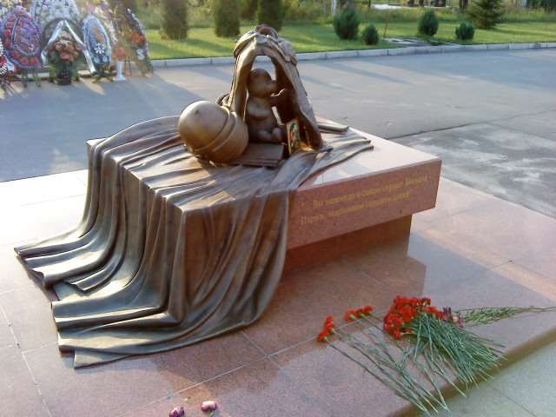
Стадия завершения
Смысл и задача горя на этой стадии состоит в том, чтобы образ умершего занял свое особое место в памяти горюющего, в его семейной истории.

Slide 13
«Патологическое» горевание
«Патологическое» горевание - искажение естественного течения горя.
Одним из основных препятствий в нормальном течении горя является неосознанное стремление избежать сильного страдания и уклониться от сильных эмоций.
В этих случаях происходит «застревание» на одной из стадий и возможно появление болезненных реакций горя.
Может проявляться в 2 формах:
отсрочка реакции;
искаженные реакции.

Slide 14
Отсроченные реакции
Отсроченные реакции - человек может не обнаружить своего горя в течение значительного времени (неделя и больше), если на момент утраты перед ним стояли какие-то очень важные задачи или же все его внимание было сосредоточено на поддержке других.
Проявление искаженной реакции:
повышенная активность без чувства утраты;
появление у горюющего симптомов последнего заболевания умершего;
психосоматические заболевания;
социальная изоляция;
враждебность против определенных лиц;
эмоциональные реакции: вина, обида, агрессия, тревога;
утрата форм социальной активности;
ажитированная депрессия с суицидальным риском.

Slide 15
Виды патологического горя
отсутствие горя;
«вечное горе»;
патологическая идентификация с умершим;
депрессия.

Slide 16
При консультировании нужно обращать внимание на следующие ключевые моменты:
слушайте, принимая, а не осуждая;
сделайте так, чтобы человеку стало ясно, что у вас есть искреннее желание ему помочь выразить свое горе;
принимайте чувства и страхи человека серьезно;
будьте готовы, что некоторые люди будут злиться на вас;
дайте время для того, чтобы появилось доверие: пока его нет, клиент не способен делиться с вами своими переживаниями;
дайте надежду, подбодрите клиента тем, что, несмотря на болезненность испытания, люди все же оправляются от горя;
соблюдайте уместную дистанцию, не позволяйте себе запутаться в чужих позициях и конфликтах ценностей настолько, чтобы стало невозможным сохранять позицию помогающего.

Slide 17
Еще одна цель консультации и терапии – это позволить пережившему утрату выразить целый ряд чувств, мыслей и действий.
При этом:
будьте реалистичны: желание устранить боль немедленно – неуместно;
побуждайте к разговору об умершем и выражению чувств;
не удивляйтесь, что человек повторяет историю о смерти; повторение и проговаривание – естественный способ справиться с горем;
дайте человеку информацию о том, что «нормально» в состоянии горя, например соматические симптомы, нарушение сна, плохой аппетит и т. д.;
позвольте ему найти подходящую «передышку» от горя, не давая в то же время избегать процесса «работы горя».

Slide 18
Если реакция утраты подавляется, полезно, кроме всего перечисленного выше, изучить причины, почему человек избегает горя. Если реакция утраты искажена, может оказаться ценным следующее:
побуждайте выражение и осознание чувств;
работайте над проблемами, созданными отношением сильной зависимости;
обратите внимание на двойственные отношения между умершим и горюющим человеком; ищите, в чем их истоки;
если чувство вины необоснованно, помогите человеку избавиться от него;
если чувство вины обоснованно, подумайте о том, как человек может с этим жить, может ли он как-то искупить свою вину;
попытайтесь найти незаконченные дела между умершим и горюющим и проработайте этот вопрос.

Slide 19
Если горе приобретает хронический оттенок, то следует установить:
почему человек не может отказаться от этой фиксации;
какой отпечаток смерть отбрасывает на отношение человека к себе на фоне утраты;
есть ли какая-то вторичная выгода от того, что человек держится за горе, например, он обнаружил, что о нем стали заботиться, его «замечают», а этого ему ранее не хватало.
Важно признать, что консультации являются только частью процесса «работы горя», что большая ее часть совершается в естественных взаимоотношениях с окружающими. Важно не мешать этому процессу.

Slide 20
Проблемы, разрешаемые в процессе консультирования, индивидуальны. Некоторые люди просто не понимают, что с ними происходит; в этом случае даже простые объяснения психологии горя могут помочь уменьшить страх и напряжение.
Человек может отрицать переживание горя, поскольку считает, что это показывает его слабость.
Клиенты, обратившиеся за помощью в период острой стадии, требуют от психолога спасения. Парадокс состоит в том, что в этот период психолог должен помогать в переживании боли, необходимом для заживления травмы, а не избегать и не отрицать ее – консультант может оказаться мишенью для выражения агрессии со стороны клиента.
Количество сессий можно заранее установить только тогда, когда речь идет о решении конкретной проблемы (например, вновь выйти на работу или начать навешать могилу умершего), а в большинстве случаев консультирование продолжается до тех пор, пока клиент нуждается в таком «сопровождении».

Slide 21
Помощь на первых стадиях горевания
дать человеку возможность выразить свои эмоции, выговориться;
оказать информационно-психологическую поддержку;
снять табу с разговоров о смерти;
поддерживать тактильный контакт;
ритуалы.

Slide 22
Ранние сессии обычно фокусируются на переживаниях острой боли от потери, утраты контроля над своей жизнью, отсутствии смысла.
Консультант обеспечивает необходимую эмоциональную поддержку, помогает выражать чувства, прежде всего – боль.
В качестве основного метода используется безоценочное слушание.
Поддерживается стремление горюющего каждый раз снова говорить о своей утрате, окружающим рекомендуется придерживаться подобной установки.
Консультант может давать и рекомендации о режиме сна, питания и других деталях жизни, направить к врачу для медицинского обследования и лечения.

Slide 23
Этапы терапии
1. Диагностическое интервью:
про саму утрату;
про утраты, перенесенные ранее;
есть ли интроекции, патологическая идентификация.
2. Работа с внутренними конфликтами и чувством вины.
3. Побуждение к разговору об утрате. Выражение эмоций.
4. Активация внутренних ресурсов.
5. Принятие утраты - необходимы заключительные шаги, ритуалы, задача почтить память умершего человека.
6. Построение перспективы - отделиться от травмы и воссоединиться с семьей, друзьями и обществом.

Slide 24
В середине сессий консультант сталкивается с феноменом «всплывания» у клиента интенсивных переживаний, возвращения острой боли и других тяжелых чувств.
Темы консультирования изменяются. Ключевыми становятся проблемы идентичности, изменения ролей, необходимость воссоздания после утраты своего Я.
Клиент может присоединиться к поддерживающей группе, где встретит таких же людей, потерявших близкого человека. Для переживающего горе в этот период важна и физическая активность.

Slide 25
Задачей завершающих сессий является помощь в возвращении к обычной жизни и в воссоздании жизненных смыслов. Пережитое интегрируется и претворяется в мотивацию и энергию для жизненных решений. Консультант помогает намечать цели, строить новые планы; он с клиентом обсуждает достигнутое в совместной работе.
Возможно, клиенту необходимо помочь освоить новые поведенческие навыки или восстановить старые, например, знакомиться и поддерживать знакомства, изменить образ жизни.
Важно осмыслить, что все это делается не для того, чтобы «заменить» утраченное: восстановление не означает забвения. На самом деле, «работа горя» вряд ли может быть когда-нибудь полностью завершена.

Slide 26
Обобщенный психологический портрет клиентов:
терпение - на формирование этой способности повлияла жизнь в гарнизонах, ожидание отпуска, пенсии мужа, его возвращения из командировок и т.д.;
жертвенность - живут интересами мужа, пренебрегая собственными потребностями;
оптимизм (надежда) - верят в то, что "настоящая жизнь" впереди, что все будет хорошо;
вежливость (закрытость) - жизнь в небольших по количеству жителей военных городках, работа совместно с мужем в военизированных структурах, воспитала сдержанность в проявлении чувств и недоверие к окружающим;
верность - эта способность очень значима для участниц, во многом, как и жертвенность, определяет смысл их жизни;
клиенты готовы сконцентрироваться почти исключительно на проблемах «здесь и сейчас», касающихся брака, семьи и разнообразных актуальных событий.

Slide 27
Не нужно делать:
торопить эмоции на стадии шока;
стараться разговорить горюющего на стадии шока;
утешать, помогать в избегании и отрицании боли, притуплять остроту переживаний;
усугублять чувство вины;
заставлять прекращать бессмысленные поиски на стадии поиска;
торопить работу горя («Уже прошло много времени, ты не успокоилась?»);
поддерживать мнение «Об умершем плохо не говорят»;
прибегать к выражениям «На все воля божья», «Ты должен быть сильным» и т.д.;
устраивать жизнь горюющего, обустраивает новую жизнь малыми шагами сам.

Slide 28
Реакции горя у детей
Переживания детей отличаются от переживаний взрослых.
Дети проходят через те же стадии, но период острого горя у них короче.
В период горевания ребенку необходимо чувствовать себя нужным и любимым.
Сокрытие факта смерти близкого для ребенка человека может привести к патологическим реакциям.

Slide 29
На переживание горя ребенком влияют следующие факторы
возраст ребенка;
личностные черты;
надежность домашнего окружения;
обстоятельства смерти близкого человека;
умение взрослых обеспечить поддержку и утешение.

Slide 30
Представления о смерти
до 2х-3х лет - дети чувствуют, что им чего-то недостаёт;
с 3х лет представление о смерти частичное;
5-10 лет - смерть видится обратимой и временной, собственная смерть – маловероятной;
подростки реагируют противоречиво, чаще встречается и дольше длится отрицание;
к окончанию подросткового возраста дети уже разделяют концепцию взрослых о смерти, собственная смертность становится для них очевидной, однако подростки в большей степени, чем взрослые, склонны верить в бессмертие души.

Slide 31
Как сказать ребенку о смерти близкого
Сообщает РОДИТЕЛЬ!:
будьте откровенны, но чувствительны;
если у детей есть вопросы, то ответьте на них честно;
детей будет беспокоить безопасность, ваша и их собственная;
спросите у ребенка, хочет ли он и готов ли присутствовать на похоронах;
если боится присутствовать на похоронах, можно создать для него свой ритуал прощания с умершим близким;
если ребенок собирается присутствовать на похоронах, объясните, что он увидит.

Slide 32
Последствия утраты
чувство вины, заниженная самооценка;
дефицит любви и внимания;
часто создается идеальный фантазийный образ значимого человека;
ребенок может стать «вечноскорбящим», если у него не будет возможности адекватно пережить утрату;
бессознательный страх вновь быть брошенным;
поиск человека, который мог бы заменить утраченного отца (мать);
важность хорошей замещающей фигуры;
важно как реагирует на утрату оставшийся родитель.

Slide 33
Патологические реакции у детей
энурез, заикание, сонливость/бессонница, обкусывание ногтей, анорексия, галлюцинации;
длительное неуправляемое поведение;
острая чувствительность к разлуке;
полное отсутствие проявлений чувств;
отсроченное проявление горя;
депрессия.

Slide 34
Благоприятные условия для детей, переживающих горе
получение адекватной возрасту информации, правдивых ответов на вопросы;
переживание горя вместе со всей семьей;
теплые, добрые отношения с оставшимся живым родителем и уверенность в нерушимости этих отношений.

Slide 35
Трудности при разговоре с ребенком
маленькие дети не могут выразить чувства вербально;
дети чаще взрослых могут чувствовать вину за произошедшее;
стремятся избежать сильного страдания и уклониться от сильных эмоций.

Slide 36
Как понять, преодолевает ли ребенок горе
уменьшение или устранение симптомов;
принятие потери, осознание и принятие чувств;
восстановление Я-концепции;
возвращение к нормальному состоянию.

